Slide 1
Datos de investigación en abierto
01
02
03
04
05
29-11-2024
Remedios Melero
Virginia Brussa
28-11-2024
BOOK CLUB
BOOK CLUB
BOOK CLUB
BOOK CLUB
BOOK CLUB
BOOK CLUB
BOOK CLUB

Slide 2
Itinerario
La gestión de los datos de investigación.
Cómo crear y evaluar un plan de gestión de datos

Slide 3
La gestión de datos de investigación
La gestión de datos de investigación se refiere a las operaciones intrínsecas al manejo de los datos de investigación durante y después de una actividad de investigación:
Recopilación (qué)
Organización (cómo)
Almacenamiento (dónde)
Documentación (cómo)
Preservación (cómo)
Puesta en Circulación (cómo, dónde)
Una buena gestión de los datos ayuda a garantizar que los investigadores compartan sus datos de forma FAIR (localizables, accesibles, interoperables y reutilizables).
3

Slide 4
El plan de gestión de datos
Un plan de gestión de datos (PGD) sirve para planificar, organizar y documentar cómo se van a obtener o se han obtenido los datos en el marco de un proyecto de investigación.
El plan de gestión de datos es un documento vivo que va modificándose o actualizándose en función del desarrollo de una investigación.
Es recomendable hacer un plan de gestión de datos al inicio del proyecto e ir creando versiones nuevas en función de los posibles cambios que se deriven durante su ejecución.
Ventajas de elaborar un plan de gestión de datos
Suele ser un requisito de las organizaciones de investigación y los financiadores.
Ayuda a planificar y presupuestar los recursos y equipos necesarios.
Define las funciones y responsabilidades en la gestión de datos entre el equipo del proyecto.
Ayuda a identificar los riesgos en el manejo de los datos y a aplicar soluciones en una fase temprana.
Facilita el intercambio, la reutilización y la conservación de los datos.

Slide 5
El plan de gestión de datos
¿Qué debe contemplar un plan de gestión de datos? (mínimos)
Contexto
Descripción de los datos que se van a tomar o crear
La metodología y estándares para la recolección de datos
Aspectos éticos y relacionados con la propiedad intelectual, si corresponde
Vías para compartir y acceder a los datos
Estrategia para la preservación de datos
Descubrir, reutilizar, citar
Diseñar, planificar
Compartir, publicar
Recolectar, capturar, generar
Almacenar, preservar
Analizar

Slide 6
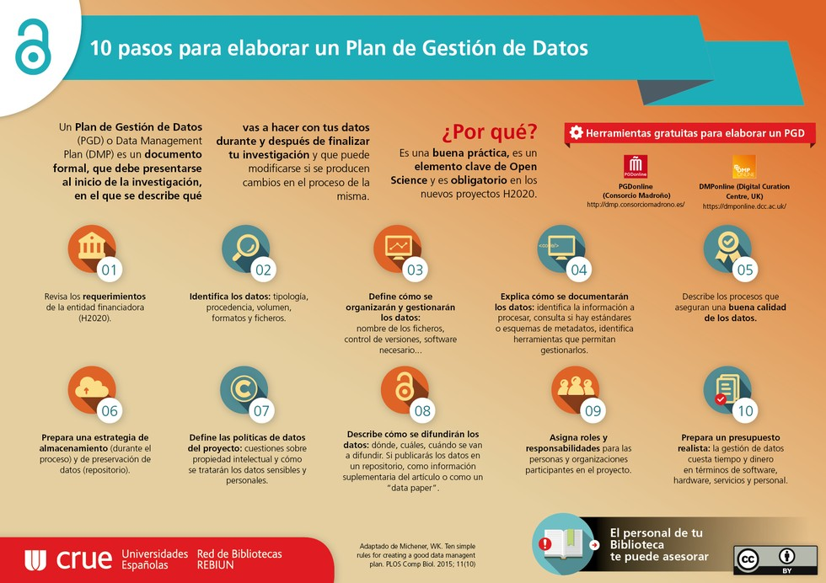
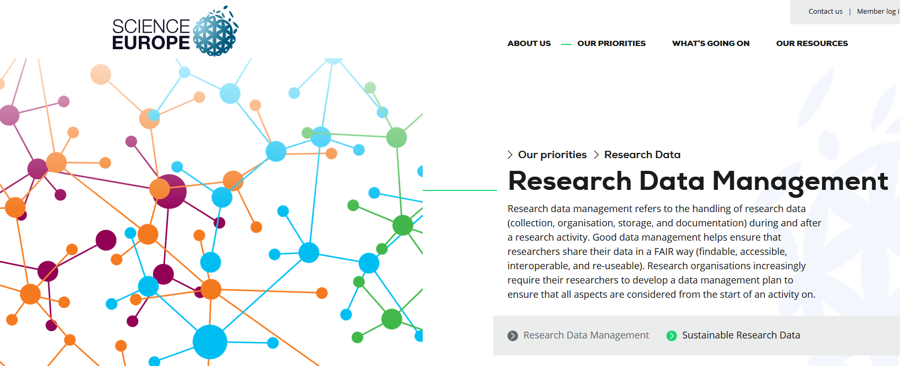
El plan de gestión de datos
Se recomienda la guía publicada por Science Europe Practical Guide to the International Alignment of Research Data Management , en la que se especifican aquellas cuestiones y elementos a tener en cuenta en la elaboración del plan de gestión de datos, que se describen brevemente en las siguientes diapositivas

Slide 7
El plan de gestión de datos
1. Descripción de los datos y recogida o reutilización de los datos existentes.
a. ¿Cómo se recogerán o generarán los nuevos datos y/o cómo se reutilizarán los datos existentes?
b. ¿Qué datos (por ejemplo, el tipo, los formatos y los volúmenes) se recogerán o producirán?
2. Documentación y calidad de los datos
a. ¿Qué metadatos y documentación (por ejemplo, la metodología de recogida de datos y la forma de organizarlos) acompañarán a los datos?
b. ¿Qué medidas de control de calidad de los datos se utilizarán?
3. Almacenamiento y copia de seguridad durante el proceso de investigación
a. ¿Cómo se almacenarán los datos y los metadatos y se harán copias de seguridad durante el proceso de investigación?
b. ¿Cómo se cuidará la seguridad de los datos y la protección de los datos sensibles durante la investigación?
4. Requisitos legales y éticos, códigos de conducta
a. Si se tratan datos personales, ¿cómo se garantizará el cumplimiento de la legislación sobre datos personales y sobre seguridad de los datos?

Slide 8
El plan de gestión de datos
4. Requisitos legales y éticos, códigos de conducta
b. ¿Cómo se gestionarán otras cuestiones legales, como los derechos de propiedad intelectual y la titularidad? ¿Qué legislación es aplicable?
c. ¿Cómo se tendrán en cuenta las posibles cuestiones éticas y se respetarán los códigos de conducta?
5. Intercambio de datos y conservación a largo plazo
a. ¿Cómo y cuándo se compartirán los datos? ¿Existen posibles restricciones para compartir los datos o razones de embargo?
b. ¿Cómo se seleccionarán los datos para su conservación y dónde se conservarán a largo plazo (por ejemplo, en un depósito o archivo de datos)?
c. ¿Qué métodos o herramientas informáticas se necesitarán para acceder a los datos y utilizarlos?
d. ¿Cómo se garantizará la aplicación de un identificador único y persistente (p.e. un DOI) a cada conjunto de datos?
Responsabilidades y recursos para la gestión de los datos

Slide 9
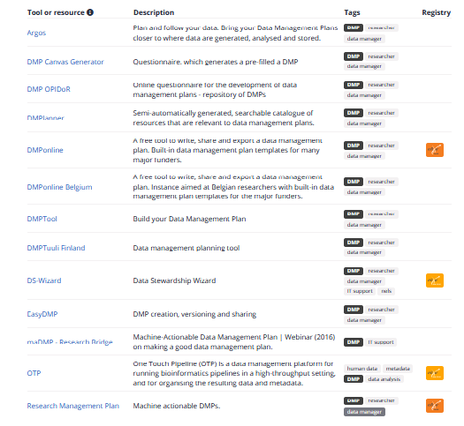
Herramientas para un PGD
Existen numerosas herramientas online para la generación de PGD, en la figura adjunta se muestra una lista facilitada por el portal de Elixir.
Entre los ams utilizados están el DMPonline del Digital Curation Centre, Argos de OpenAire y el Data Steward Wizard.
9
9

Slide 10
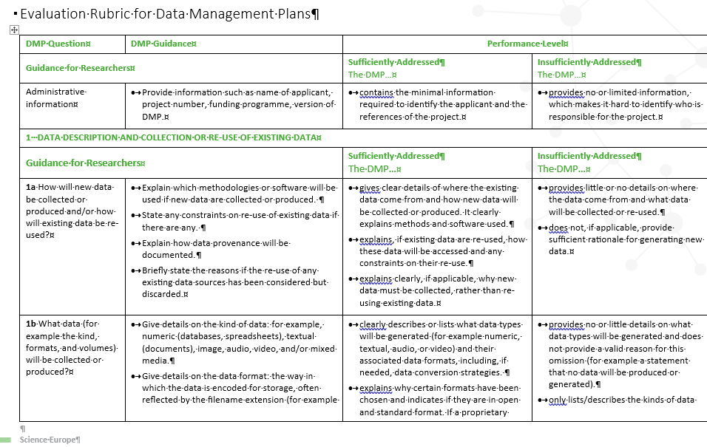
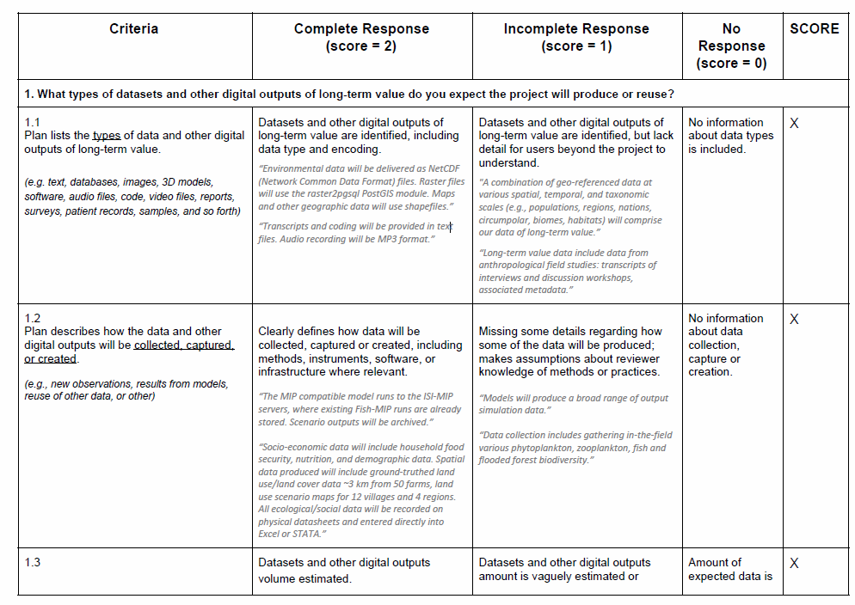
Rúbricas de evaluación PGD
¿Cómo podemos evaluar nuestro PGD una vez terminado?
Podemos darle el documento a un colega(s) ajeno a nuestro equipo de trabajo par que nos haga una revisión del mismo y nos aporte sus comentarios, o podemos hacer una autoevaluación aplicando una rúbrica. En este sentido de recomiendan la rúbrica elaborada por Science Europe y la del foro Belmont
10
10

Slide 11
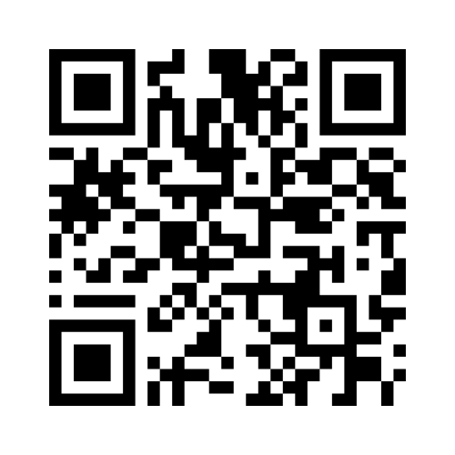
¿Qué tenemos y qué nos falta para un PGD?
Entra a Menti.com https://www.menti.com/al9tgob3ba9k
O coloca el código 7782 2832 o entra con QR
Motivaciones y barreras para crear tu plan de gestión de datos

Slide 12

Seguimos el 29-11 sincrónica

